Slide 1

COME UTILIZZARE:
PROGETTO REALIZZATO DA: SALVOLDI LEONARDO, MIGLIORATI PIETRO 3°INFA.

Slide 2

COSA E’ SCRATCH?
Scratch è un nuovo linguaggio di programmazione visuale che ci permette di creare storie interattive, applicazioni educative, animazioni, giochi…
Un linguaggio di programmazione è un linguaggio dotato di un insieme di regole per scrivere programmi per computer, ovvero un insieme di istruzioni che a partire da un insieme di dati di input, applicando una funzione di trasformazione descritta, appunto, dalle istruzioni, produca un insieme di dati di output.

Slide 3
1° FASE: APERTURA DEL PROGRAMMA
Aprire il motore di ricerca e digitare «SCRATCH», registrarsi *con i propri dati, e in seguito iniziare una nuova pagina.
*= La registrazione e’ facoltativa
Di seguito il link del sito:
https://scratch.mit.edu/

Slide 4
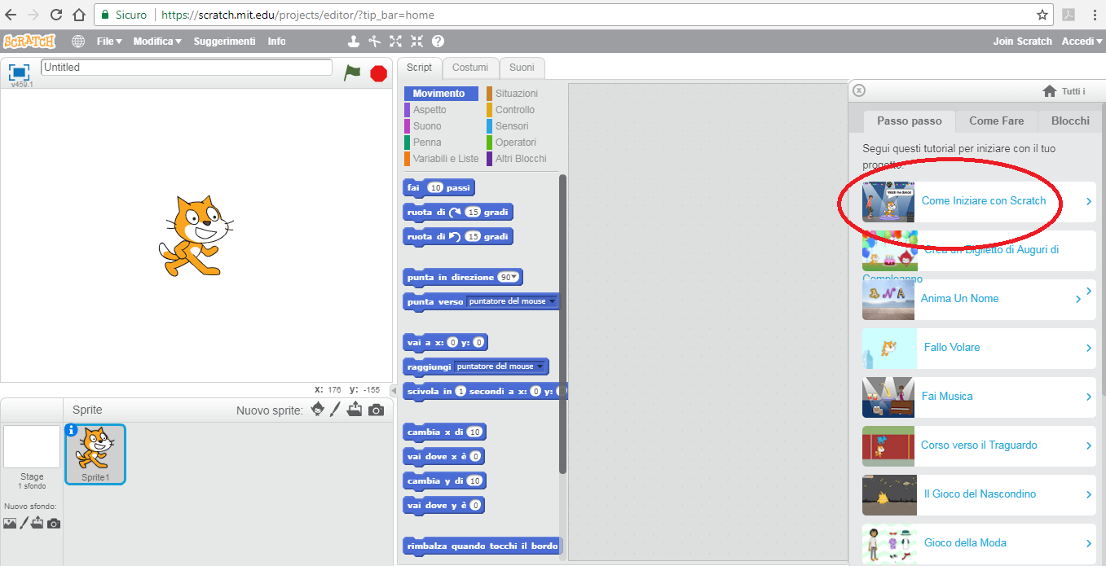
2° FASE: INIZIARE A CRERARE IL PROGETTO
Digitare sulla sezione crea, successivamente aprire il tutorial «Come iniziare con Scratch» e procedere.

Slide 5
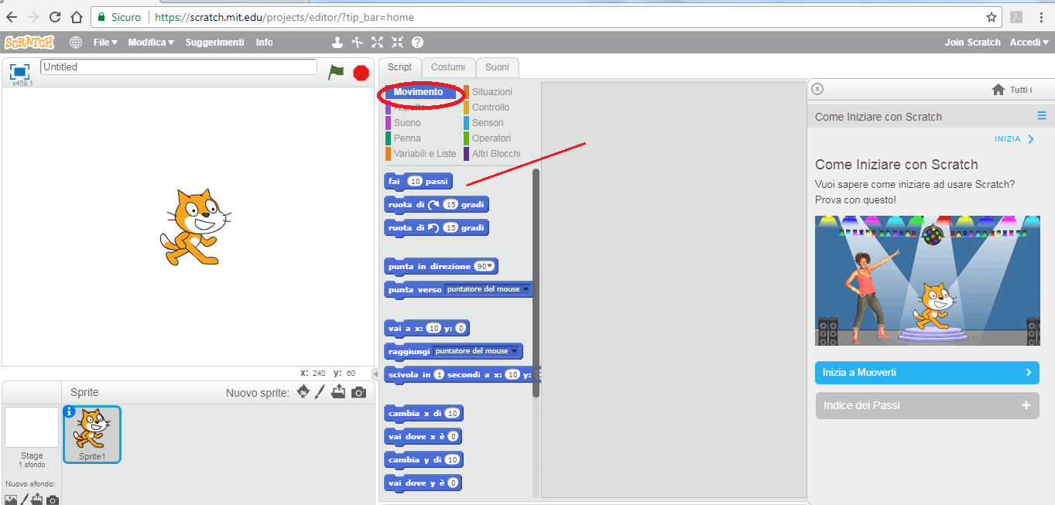
3° FASE: COMANDI DI MOVIMENTO
Trascinare i comandi che si vuole utilizzare nella parte grigia, in rosso vengono cerchiati i comandi di movimento

Slide 6
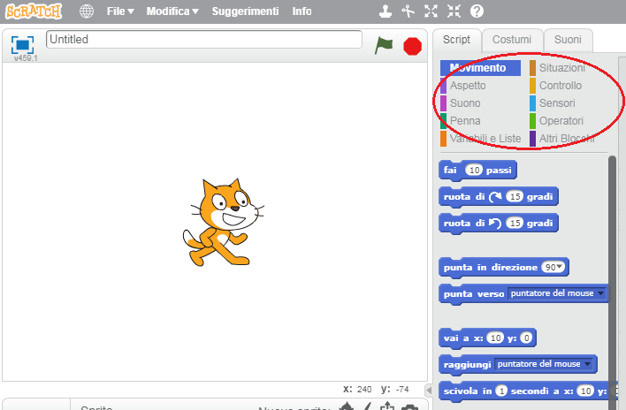
4° FASE: I COMANDI DI SCRATCH
Questi sono gli altri comandi di scratch, trascinare nelle barra grigia quelli che si vuole utilizzare unendoli insieme, come se si creasse un «puzzle».

Slide 7
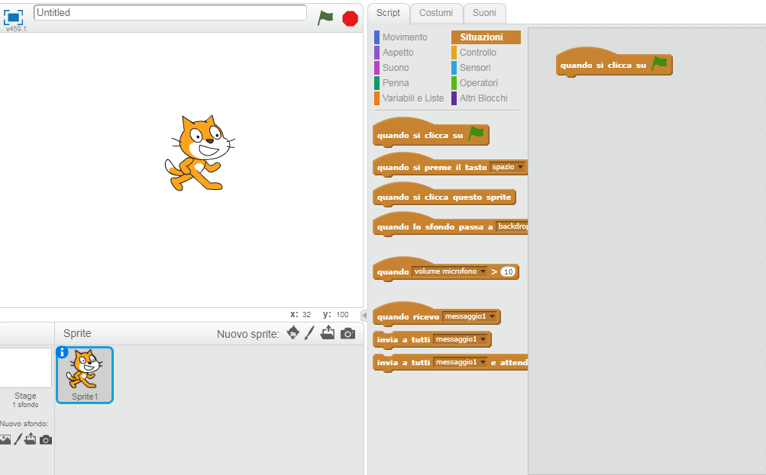
TUTORIAL ESERCIZIO BASE
«QUIZ» SU SCRATCH
1)
Con questo semplice programma si potrà realizzare un quiz, con il quale potremo inserire all’interno, le domande da noi scelte.
Inseriamo il seguente comando di controllo, cosi quando schiacceremo sulla bandiera verde il programma lo eseguirà

Slide 8
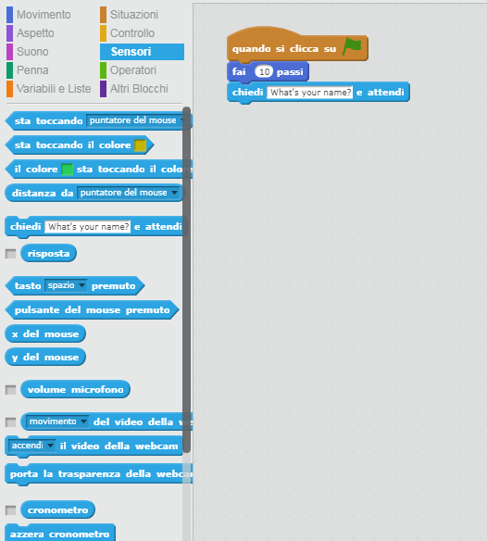
2)INSERIRE LA PROPRIA DOMANDA
Con il seguente comando di movimento quando cliccheremo, la nostra «immagine» farà 10 passi
In questa casella di testo inseriamo la domanda che vogliamo inserire, in questo caso «What’s your name?»

Slide 9
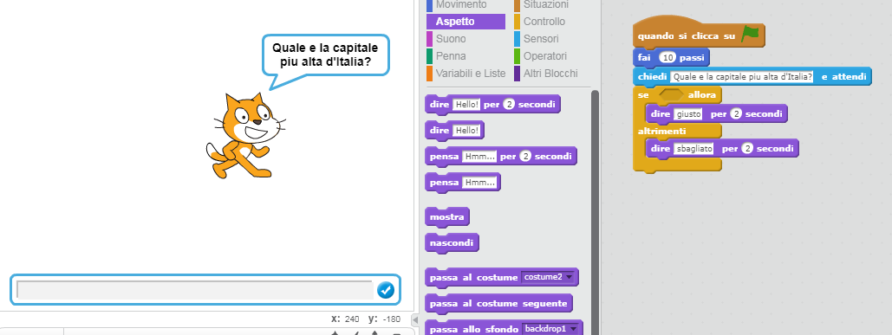
3)VERIFICARE LA RISPOSTA
Con il seguente comando di controllo possiamo verificare la verità di una risposta.
Queste saranno le nostre 2 alternative.

Slide 10
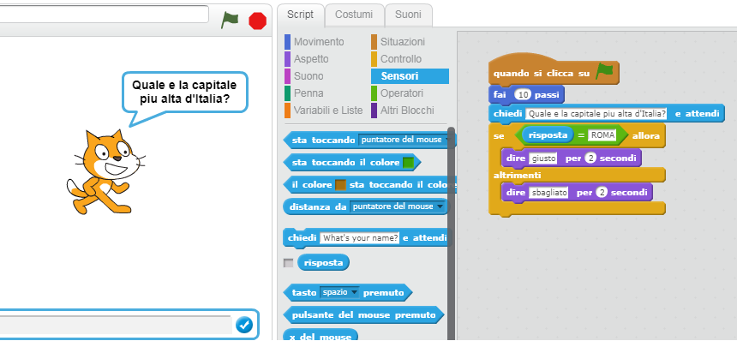
4)INSERIRE LA RISPOSTA
Se la risposta corrisponderà,
allora ci verrà mostrata la scritta, «giusto»,
altrimenti la scritta «sbagliato».

Slide 11
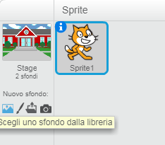
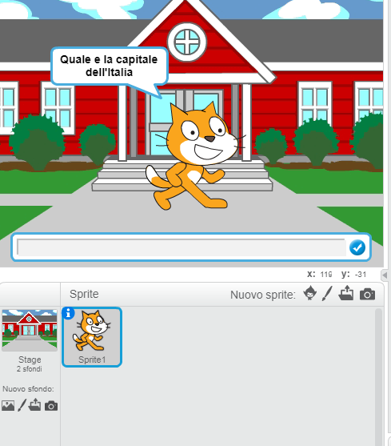
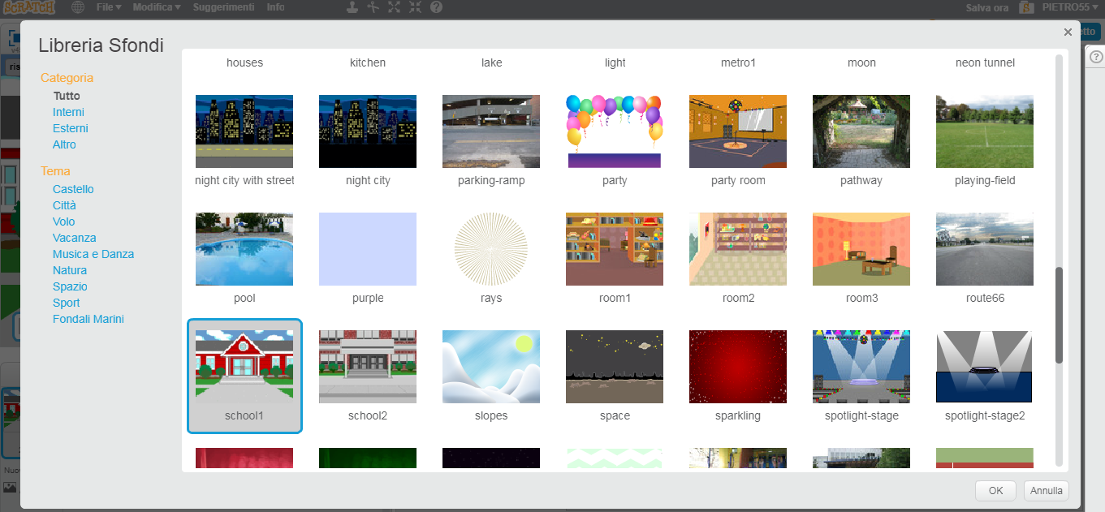
5)INSERIRE UNO SFONDO
Inserire uno sfondo a piacimento dalla libreria.
Dal seguente comando potremo scegliere uno sfondo a piacimento.

Slide 12
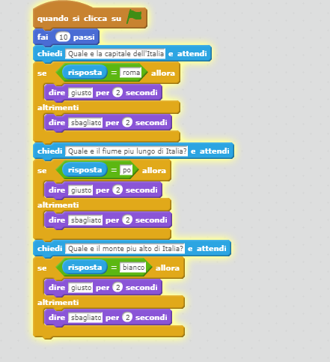
6)AGGIUNGERE DOMANDE
Per inserire altre domande al tuo quiz, basterà creare altri blocchi uguali al primo creato, di seguito un esempio.

Slide 13
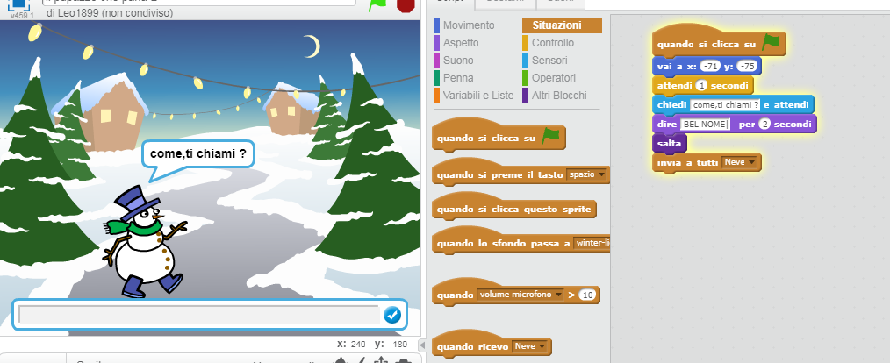
TUTORIAL STORIA ANIMATA
SU SCRATCH
Dopo aver cliccato sulla bandiera con
i seguenti comandi il programma
ci chiederà il nome e ci fornirà una risposta

Slide 14
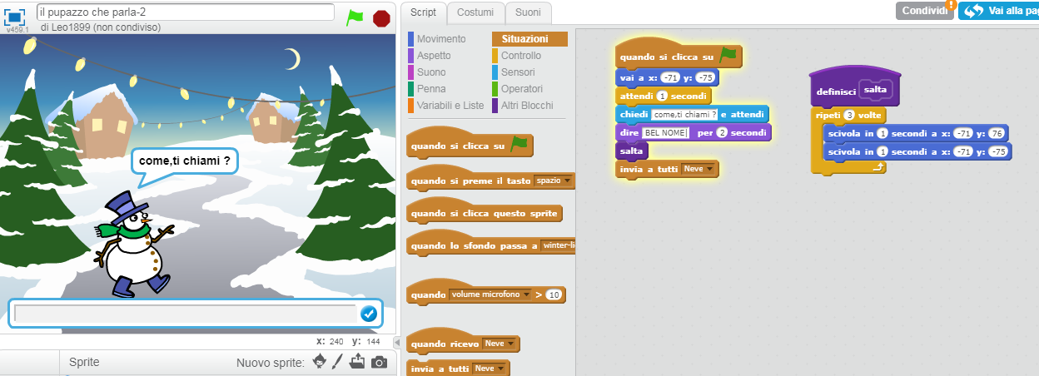
1)IMPLEMENTO DI COMANDI
Con questo comando stabilisci il numero
di salti e di «scivolate» che il pupazzo
deve fare

Slide 15
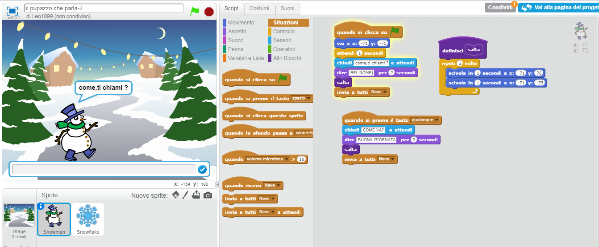
2) IMPLEMENTO DEI COMANDI #2
Con questo ultimo insieme di comandi ci
si fa chiedere dal programma
Altre informazioni e si ottiene delle risposte

Slide 16
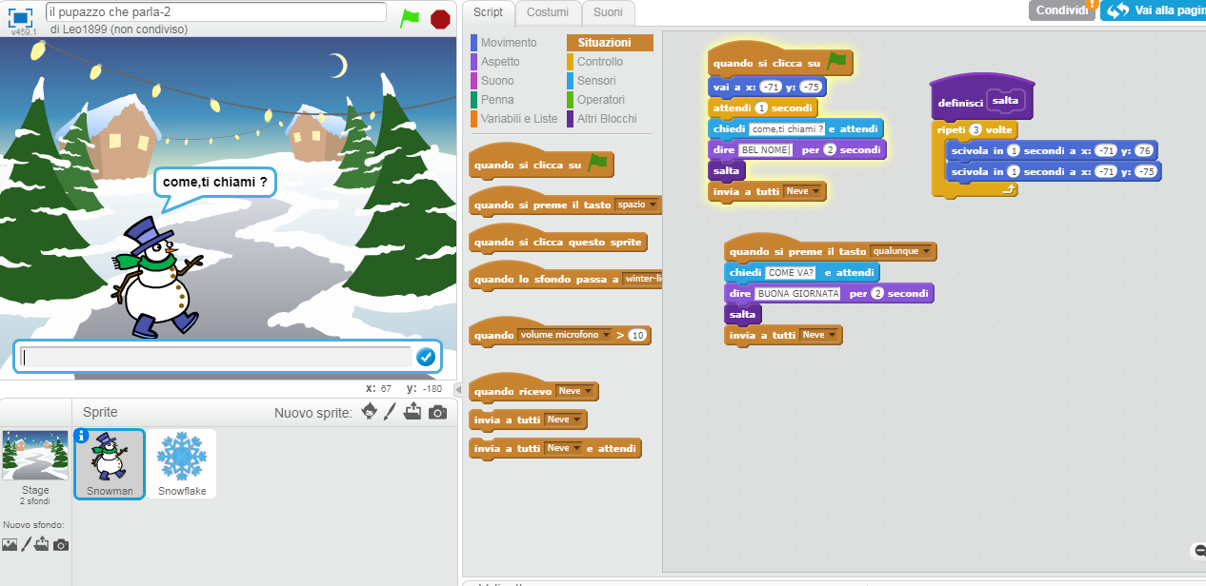
3) PROGRAMMA TERMINATO
In questa slide vengono illustrati tutti i blocchi e il programma finito

Slide 17
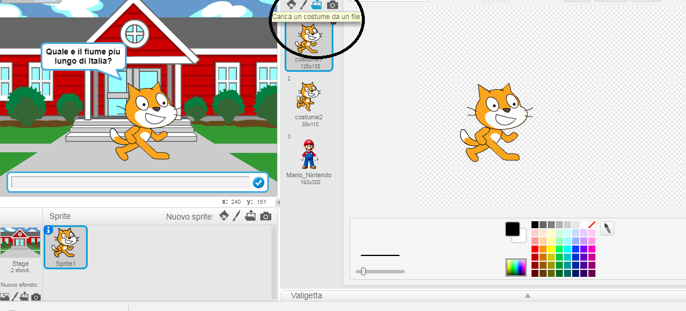
CAMBIARE IL «COSTUME» DELLA NOSTRA IMMAGINE SU SCRATCH
Abbiamo anche la possibilità di cambiare l’aspetto della nostra immagine attraverso il seguente tasto.

Slide 18
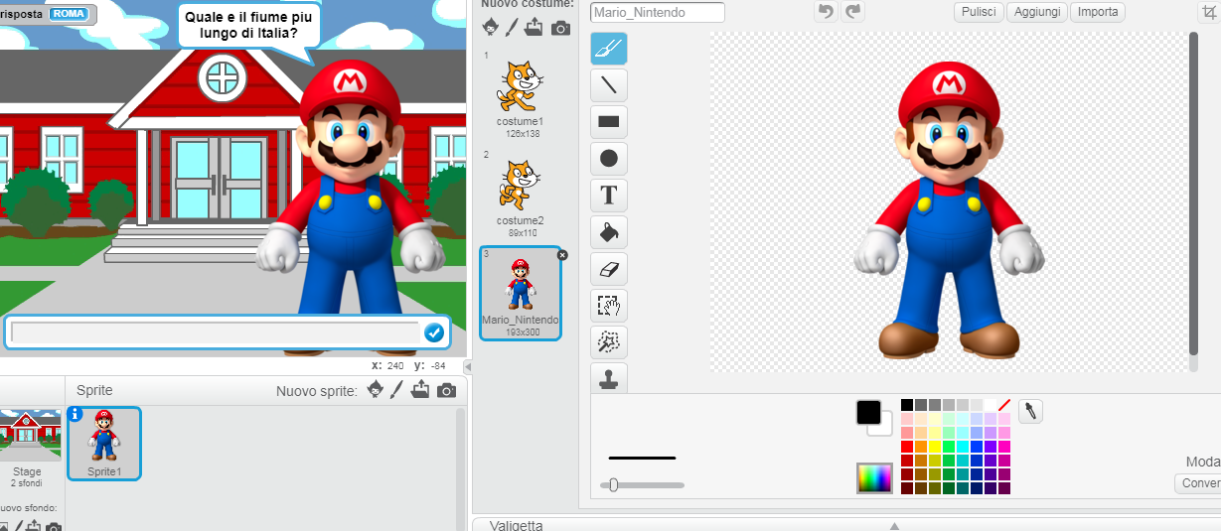
MODIFICARE IL PERSONAGGIO
Caricando un immagine questa sostituerà il nostro personaggio originale, e ci farà visualizzare questa appena caricato sullo sfondo.

Slide 19
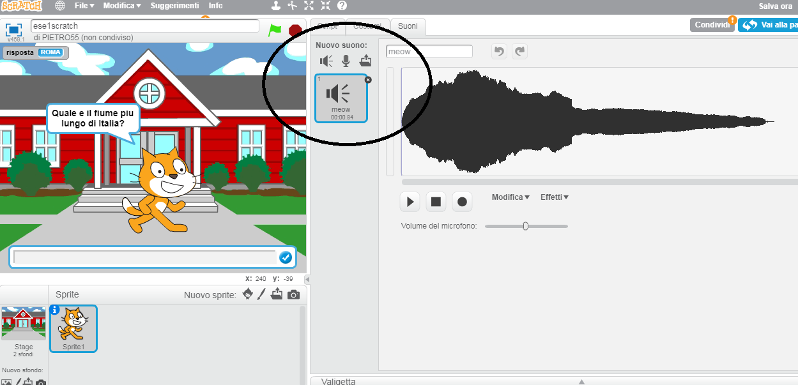
AGGIUNGERE SUONI
Per aggiungere suoni bastera, schiacciare su uno dei 3 tasti,che ci daranno rispettivamente la scelta di:
1)Scegliere un suono dalla libreria
2)Registrare un suono dalla libreria
3)Caricare un suono dalla libreria

